Slide 1
Умножение десятичных дробей
Харитоненко Н.В.
МОУ «Гимназия № 89»

Slide 2
Найдите площадь прямоугольника, если a=2 м, b=40 см.
Найдите площадь треугольника, если a=20см, h=4 дм.
Найдите периметр прямоугольника со сторонами 2,3 см и 7,7 см.
Найдите периметр треугольника, если его стороны равны 0,25 дм, 2,5 см и 0,025 м.
8000 см²
400 см²
20 см
7,5 см

Slide 3
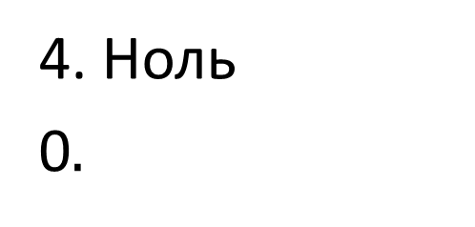
Работа в группах
Натуральные числа
12; 15

Slide 4
Какие действия с каждой группой умеете делать?
Сложение,
Вычитание,
Умножение,
Деление,
Сложение,
Вычитание,
Умножение,
Деление,
Возведение в степень,
Извлечение арифметического корня,
Логарифмирование
Потенцирование
Дифференцирование

Slide 5
С какими числами мы работаем?
Какие действия не умеем с ними делать?
Сформулируйте тему урока.

Slide 6
Умножение десятичных дробей
Найдите площадь прямоугольника, если a=2 м, b=40 см. (в м²)
Найдите площадь треугольника, если a=20см, h=4 дм. (в м²)
8000 см²
400 см²
0,8 м²
0,04 дм²
0,2•0,4:2=0,04, а
0,2•0,4=0,08
2•0,4=0,8

Slide 7
Вычислите
№ 750,
№751 (устно)
Правило стр. 203
№ 753
№ 756-759

Slide 8
Домашнее задание
Правила умножения десятичных дробей и умножения на разрядную еденицу ( с примерами)
Правила сложения и вычитания десятичных дробей (с примерами)
Правила сложения и вычитания обыкновенных дробей (с примерами)
Правила умножения деления обыкновенных дробей на натуральное число(с примерами)
№ 760

